Slide 1



Nguyễn Minh Toàn – Phạm Vi Khánh
Công Nghệ Thông Tin – CLC1
HỌC TÍCH CỰC
Kỹ Năng Học Đại Học

Slide 2
Định Nghĩa
HỌC TÍCH CỰC
Phương Pháp

Slide 3


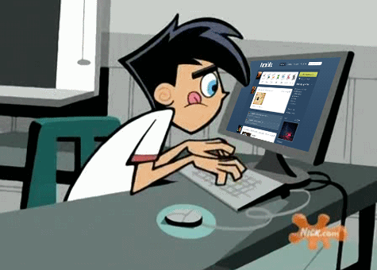

Học Tích Cực là gì?

Slide 4
Định Nghĩa
HỌC TÍCH CỰC
Phương Pháp

Slide 5
Phương Pháp
Học Qua hành
Chủ động
Chia sẻ
Trao đổi

Slide 6
Phương Pháp
Cân Bằng
Tự Tin
Kế Hoạch

Slide 7

Nguyễn Minh Toàn – Phạm Vi Khánh
Công Nghệ Thông Tin – CLC1
Xin cảm ơn
Vì đã chú ý lắng nghe!

